Slide 1
프로젝트 설명 ppt
GG141003 김창덕

Slide 2
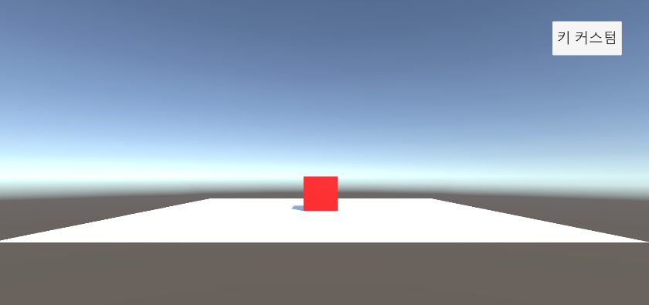
Key 커스터마이징 버튼
player

Slide 3
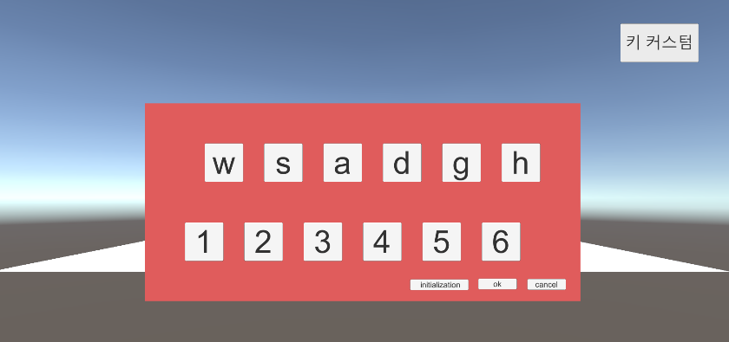
버튼을 누르면 연두색으로 변화며 그상태에서만 해당 키값변경가능
위
아래
왼쪽
오른쪽
회복
점멸
아이템1
아이템2
아이템3
아이템4
아이템5
아이템6
키초기화
세이브
나가기

Slide 4
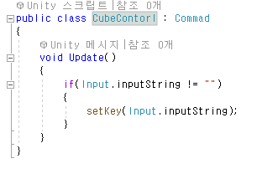
CubeControl
입력받은 키값이 “”이 아니면 Commad 클레스에
setKey함수에 입력받은 키값을 넣어 함수를 실행
시킨다.
(“”을 체크하는 이유는 아무것도 입력하지않은상태
에서 Input.inputString은 “”을 게속 입력받는다.)

Slide 5
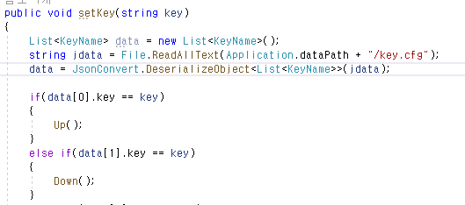
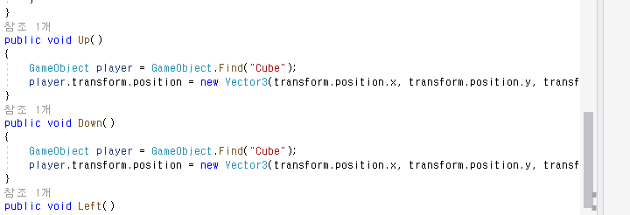
Commad
setKey 함수에서는 처음에 저장된 키값들을 불러오고 입력받은 키와 저장된키값중 일치하는게 있다면 그 키값과 연결된 동작의 함수를 실행시킨다.

Slide 6
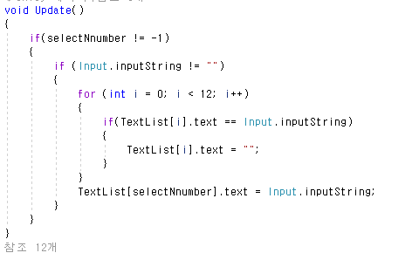
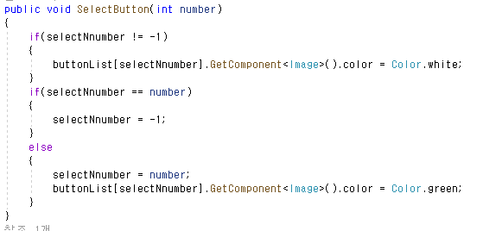
KeySetting
keySetting 스크립트에서는 바꾸고 싶은 키를 클릭해서 활성화하고 바꿀키를 입력한다. 만약 바꿀키가 셋팅된 키중 같은값이 있다면 같은값의 키를 “”로 삭제한다.

